Slide 1
IPv4/IPv6
от
Васил Вутов
и
Мартин Върбанов

Slide 2
История на Internet Protocol:
В началото, изчерпването на адресите в IPv4 не е било проблем, тъй като първо се е предполагало, че ще е за тестове и не е бил предназначен за обществено ползване. IPv6 е създадена, за да измести IPv4, заради по-голямото адресно пространство.

Slide 3
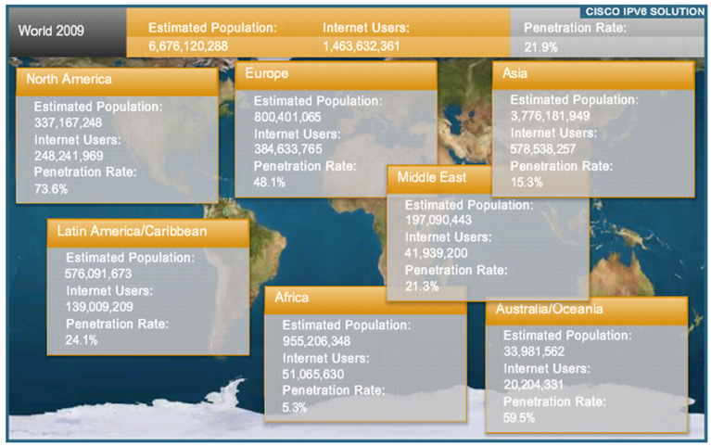

Slide 4
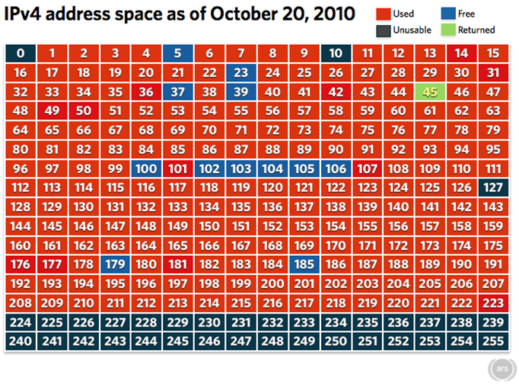

Slide 5
Видове класове IPv4 адреси

Slide 7
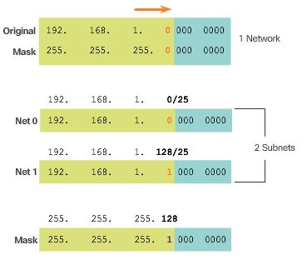
VLSM

Slide 8
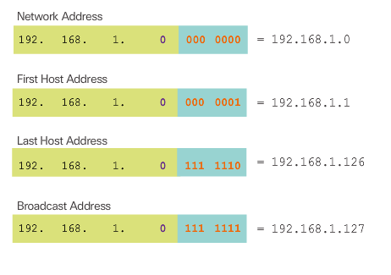

Slide 9
Видове IPv4 съобщения:
Unicast- съобщение от един хост за получател.
Multicast- съобщение от един хост за група от получатели. Съобщението се изпраща към всички, но някои го отхвърлят.
Broadcast- съобщение от един хост за всички получатели.

Slide 10
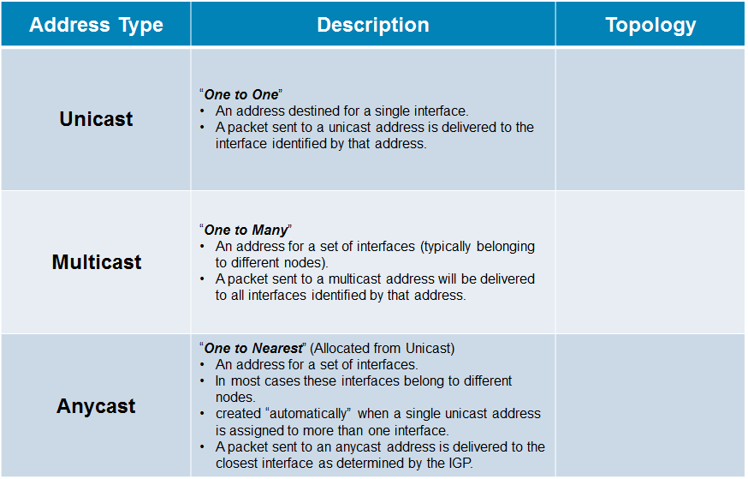
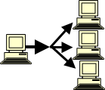
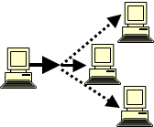

Slide 11
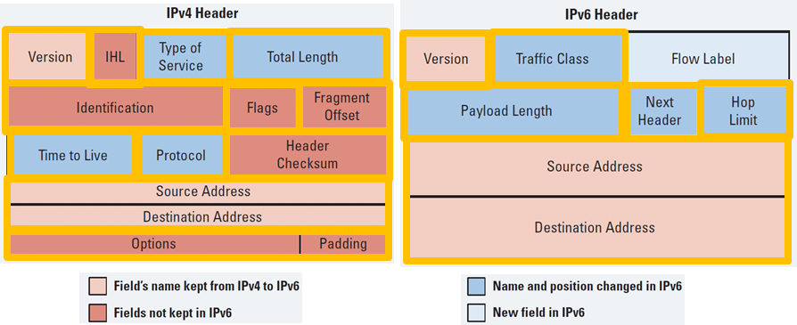
Разлика в header на IPv4 и IPv6

Slide 12
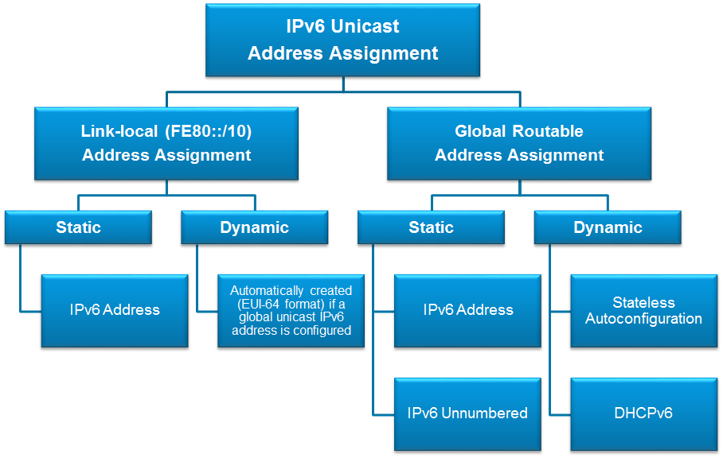

Slide 13
IPv6 адрес се състои от две части:

Slide 14
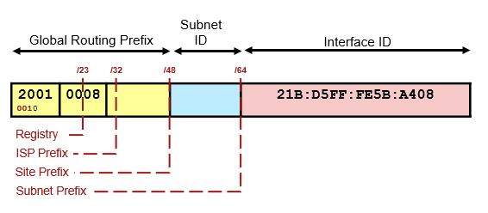
IPv6 Global Unicast адреси

Slide 15
Global unicast aдресите се състоят от:
•48-bit global routing prefix
•16-bit subnet ID
•64-bit interface ID

Slide 16
IPv6 Multicast адреси

Slide 17
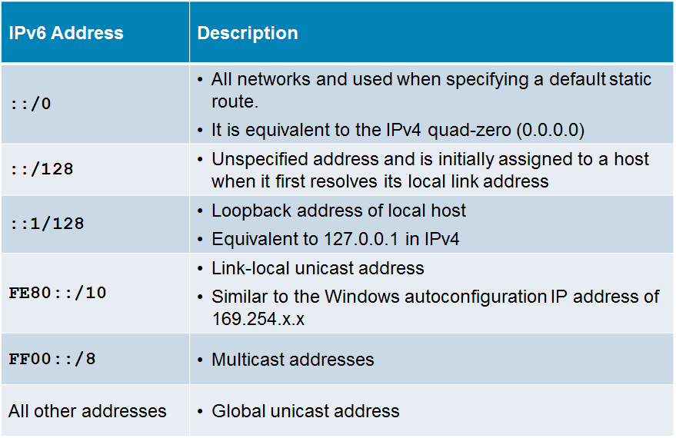
Специални Ipv6 адреси

Slide 18
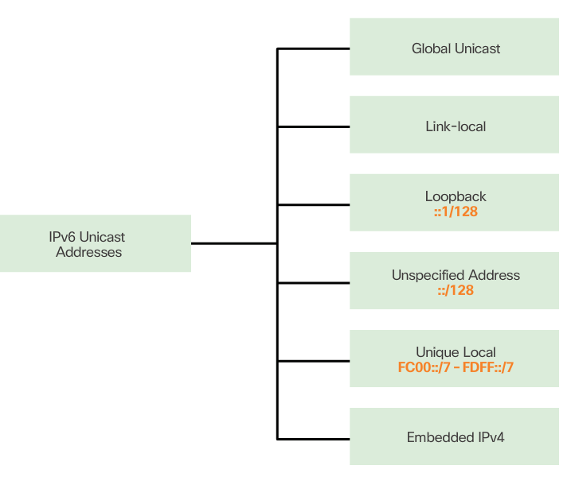

Slide 19
Благодарим за вниманието!

